Slide 1


Slide 2
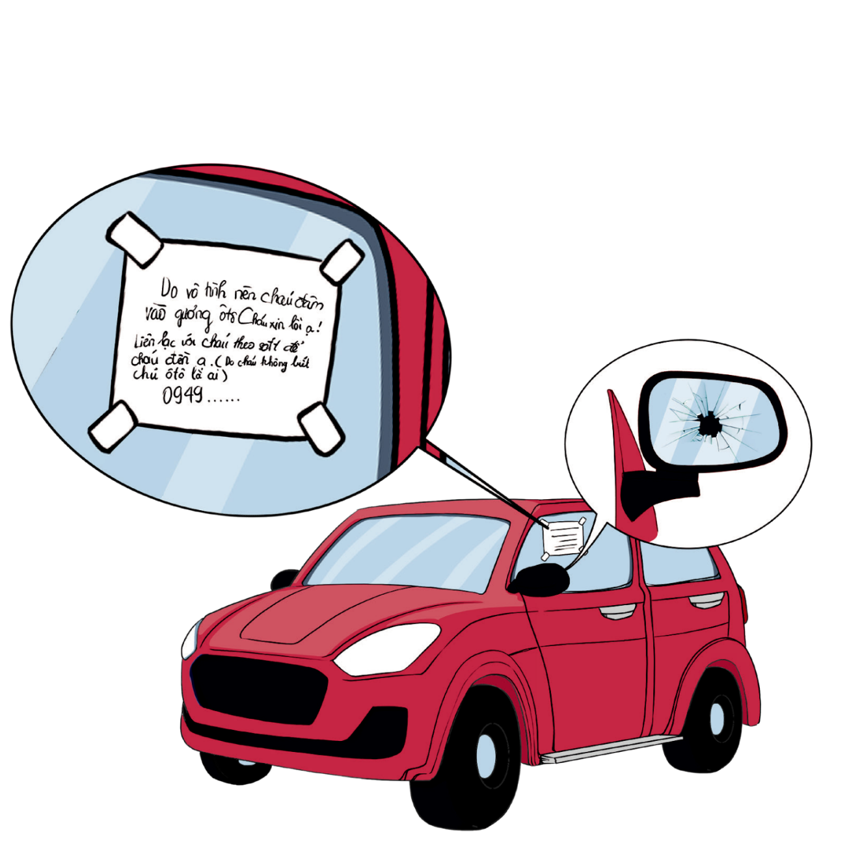

KHỞI ĐỘNG
Em hãy đọc thông tin dưới đây và trả lời câu hỏi:
THÔNG TIN:
Một học sinh trung học ở Hải Phòng, sau khi vô ý làm vỡ gương ô tô đã để lại tờ giấy ghi số điệ̣n thoại kè̀m lời xin lỗ̃i chân thành:
“Do vô tình nên cháu đâm vào gương ô tô. Cháu xin lỗi ạ. Liên lạc với cháu theo số điệ̣n thoại để cháu đền ạ (do cháu không biết chủ ô tô là ai) 0949...”
Người chủ xe không những khống bắt đền mà còn đem câu chuyện đó kể cho con mình và chia sẻ với cộng đồng
Nêu suy nghĩ của em về việc làm của bạn học sinh trong thông tin trên.

Slide 3

BÀI 4:
TÔN TRỌNG SỰ THẬT.

Slide 4
KHÁM PHÁ
Em hãy đọc câu chuyện và trả lời các câu hỏi dưới đây:
Một nhà thơ chân chính
Ngày xưa, ở vương quốc Dagestan có một ông vua rất bạo ngược. Khắp nơi truyền đi bài hát lên án thói hống hách, bạo tàn của nhà vua.
Rồi một ngày, bài hát lọt đến tai vua. Vị vua ra lệnh tìm cho được tác giả bài hát để xử tội. Truy tìm không ra, vị vua ra lệnh tống giam tất cả nhà thơ và nghệ̣ nhân hát rong cả nước.
Sau đó, nhà vua ra lệnh phải hát cho vua nghe một bài hát do chính mình sáng tác ca ngợi nhà vua. Tất cả đều cố gắng hoàn thành, riêng có ba nhà thơ kiên quyết không chịu hát. Họ bị tống giam vào ngục.
Ba tháng sau, vị vua giải ba người ra và cho thêm cơ hội. Một trong ba nhà thơ đã̃ hát ca ngợi vị vua, thế là được thả ra.
Giàn hỏa thiêu xuất hiện, một trong hai nhà thơ còn lại cất tiêng hát. Riêng người cuối cùng vẫn im lặng, vị vua ra lệnh: “Trói hắn và thiêu chết!”.
Cuối cùng, nhà thơ cung cất vang tiếng hát. Đó là lời hát phơi bày nỗi thống khổ củ̉a người dân, phê phán thói xấu của nhà vua... Tiếng hát vang lên, cả hoàng cung rung động cùng với ngọn lửa bừng bừng bốc cháy như giận dữ. Nhà vua bất ngờ thét lên: “Dập tắt lửa! Ta không thể mất nhà thơ chân chính độc nhất của đất nước này”.
(Theo Truyện cổ dân gian Nga)
1.Khi bị nhà vua bắt, các nhà thơ và nghệ nhân hát rong đã hành động như thế nào? Vì sao?
2. Việc chấp nhận cái chết của nhà thơ cuối cùng cho thấy ông là người như thế nào?
3. Theo em, thế nào là tôn trọng sự thật? Nêu một số biểu hiện của tôn trọng sự thật

Slide 5
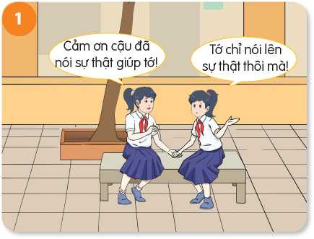
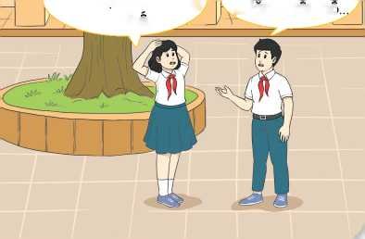
Quan sát hình ảnh và trả lời các câu hỏi sau:
Tớ không nghĩ nói dối lại ảnh hưởng như thế
Tớ cảm thấy rất lo lắng và xấu hổ
2
1.Em có nhận xét gì về nội dung trao đổ̉i của các bạn trong hai hình ảnh trên?
2.Từ câu chuyện của các bạn trong hai hình ảnh trên, em hãy cho biết vì sao chúng ta phải tôn trọng sự thật?

Slide 6
1. Thế nào là tôn trọng sự thật?
Tôn trọng sự thật là suy nghĩ, nói và làm theo đúng sự thật, bảo vệ sự thật.
2. Biểu hiện của tôn trọng sự thật.
Biểu hiện của người tôn trọng sự thật là người sống ngay thẳng, thật thà, nhận lỗi khi có khuyết điểm.
3. Ý nghĩa của tôn trọng sự thật
Tôn trọng sự thật là đức tính cần thiết, quý báu, giúp con người nâng cao phẩm giá bản thân, góp phần tạo ra các mối quan hệ xã hội tốt đẹp, được mọi người tin yêu, quý trọng.
4. Cách rèn luyện tôn trọng sự thật
Để tôn trọng sự thật, chúng ta cần nhận thức đúng, có hành động và thái độ phù hợp với sự thật. Ngoài ra, còn phải bảo vệ sự thật, phản ứng với các hành vi thiếu tôn trọng sự thật, bóp méo sự thật.

Slide 7
Luyện tập
Em hãy đọ̣c tình huống và trả lời câu hỏi sau:
Tình huống 1: Lớp 6E là lớp cuối cùng nộp sản phẩm của phong trào kế hoạch nhỏ. Khi mang sản phẩm xuống khu tập trung phế liệu, nhìn danh sách các lớp đã nộp, Tú thấy lớp mình chỉ kém lớp 7C có 1kg. Cô Tổng phụ trách lại vừa đi ra ngoài. Tú nói với Huyền: “Hay là mình khai tăng lên 2kg để đượ̣c vị trí số 1”. Huyền kiên quyết phản đối và ghi đúng khối lượng sản phẩm của lớp mình.
Em đồng tình với ý kiến của bạn Tú hay bạn Huyền? Vì sao?
Tình huống 2: Nam chạy rất nhanh trong lớp vào giờ ra chơi và vô tình vung tay làm vỡ lọ hoa. Lúc này, chỉ có An nhìn thấy do các bạn khác đang chơi bên ngoài. Sợ bị phạt, Nam nói với An giấu kín chuyện, đừng nói cho ai biết.
1.Em có đồng tình với hành động của bạn Nam không? Vì sao?
2.Nếu là An, em sẽ làm gì?

Slide 8
Tì̀nh huống 3: Hà và mẹ đang đứng đợi xe buýt. Có một cụ già mù bán vé số lại gần và nói: “Chỉ có mười nghìn thôi, cô chú mua hộ tôi một tờ với!”. Một anh thanh niên gọi lại và mua cho cụ. Hà thấy anh thanh niên đó rút 6 tờ vé số nhưng chỉ đưa cụ già 50 nghìn đồng. Hà vội nói với anh thanh niên: “Anh có trả nhầm tiền cho cụ không ạ?”.
1. Nêu nhận xét của em về hành động của anh thanh niên.
2. Bày tỏ thái độ của em với hành động của bạn Hà.

Slide 9

VẬN DỤNG
Em hãy bình luận các câu ca dao sau:
  1. Những người tính nết thật thà
  Đi đâu cũng được người ta tin dùng.
2. Của phi nghĩa có giàu đâu
Ở cho ngay thẳng giàu sau mới bền.
(Ca dao)
(Có thể lựa chọn các hình thức khác như hò đối đáp, đọc vè,... để thể hiện sự sáng tạo của em)

Slide 10

Em hãy thiết kế tấm thiệp và cam kết thực hiện thông điệp trong tấm thiệp đó.
Em hãy thực hiện theo các gơi ý dưới đây:
2.Thiết kế thành một tấm thiệp để tặng cho bạn thân nhất
của em.
1.Tìm một câu nói, lời phát biểu...ấn tượng về tôn trọng sự thật
3.Cam
kết với
bản thân
thực hiện đúng
như câu nói, lời phát
biểu đó trong các hoạt động của
cá nhân em

Slide 11

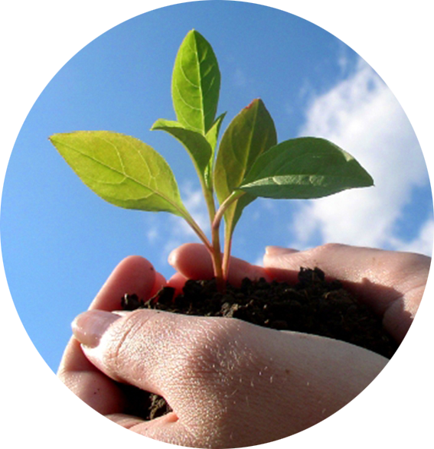
MỖI NGÀY CUỘC SỐNG ĐI QUA
ĐỂ CÂY ĐẠO ĐỨC NỞ HOA TRONG LÒNG.

